Slide 1
（単元名）
単元の学習計画

Slide 2
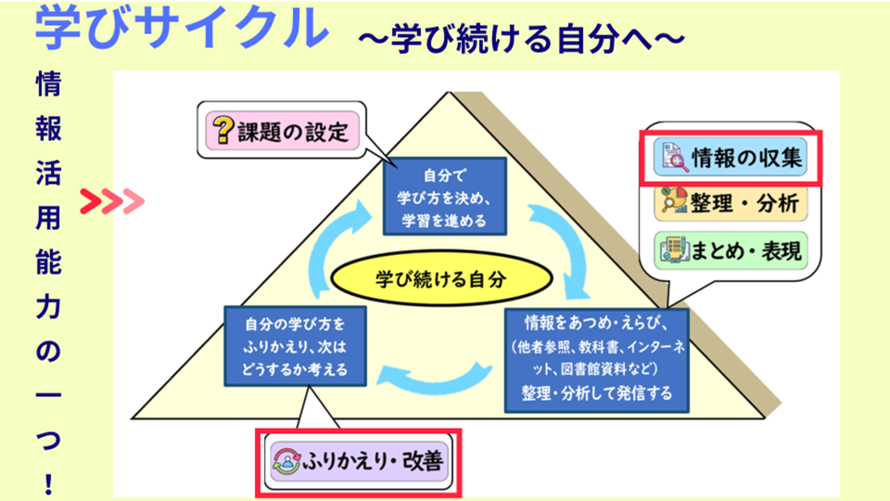

Slide 3
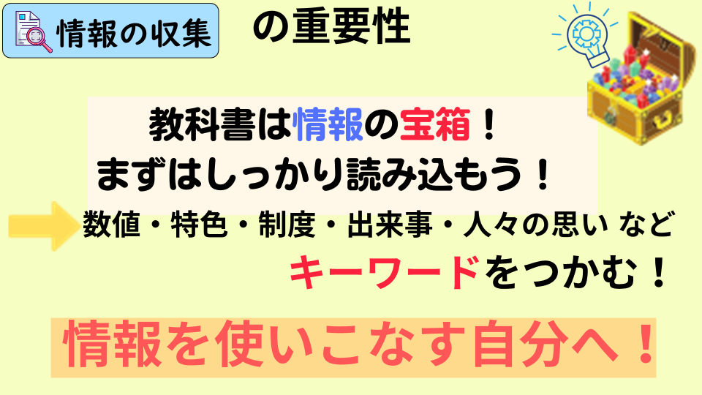

Slide 4


Slide 5
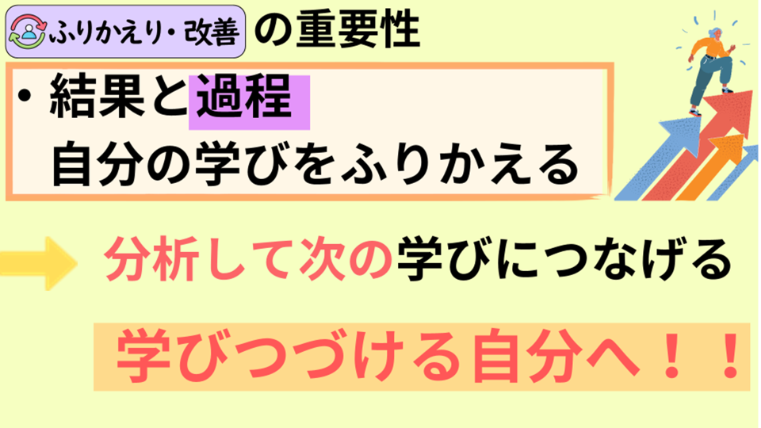

Slide 6
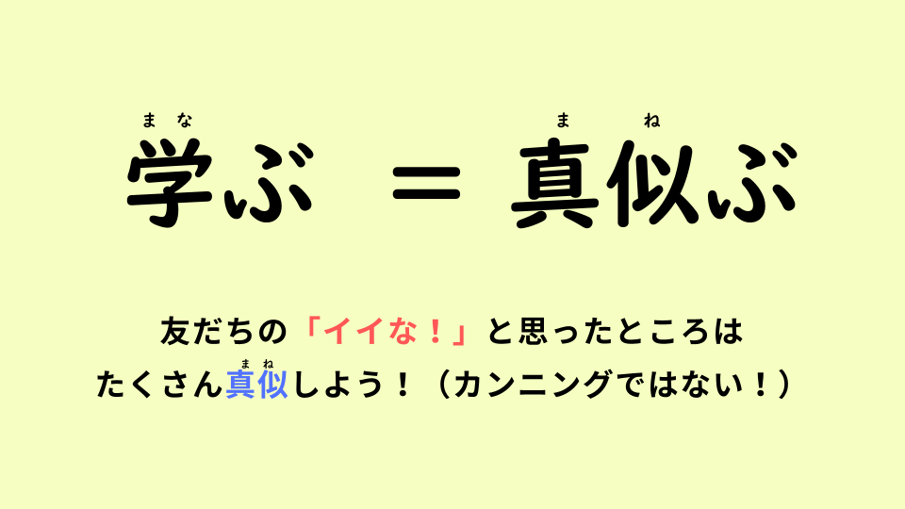

Slide 7
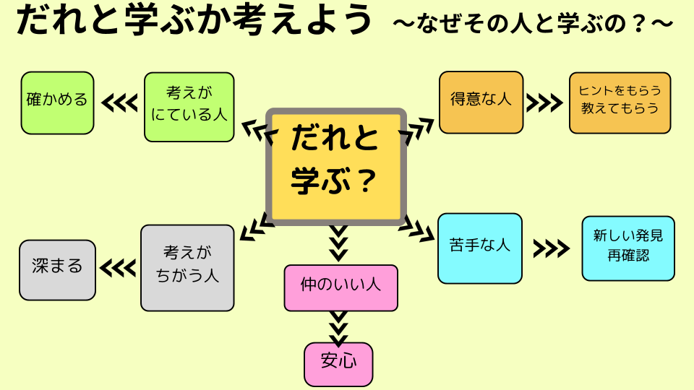

Slide 8
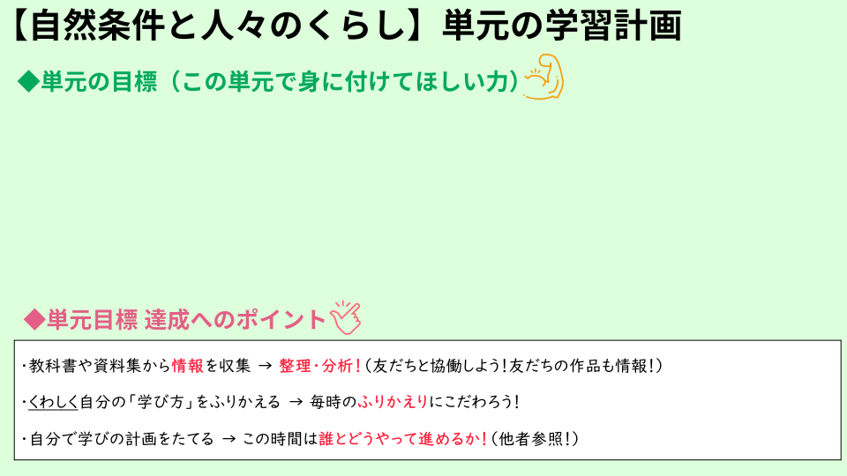
知識・技能 | ・
思考力・判断力・表現力 | ・
主体的に学びに向かう態度 | ・

Slide 9





さあ、単元の学びサイクルを回そう
課題の設定
情報の収集
整理・分析
まとめ
・表現
ふりかえり
・改善

Slide 10





単元の流れ
２組
時間 | めあて | 学習活動
１
２
３
４
5
１組
全体
一人
友だち
自由
ふりかえりはこちら
選択
ふりかえりはこちら

Slide 11
